Slide 1
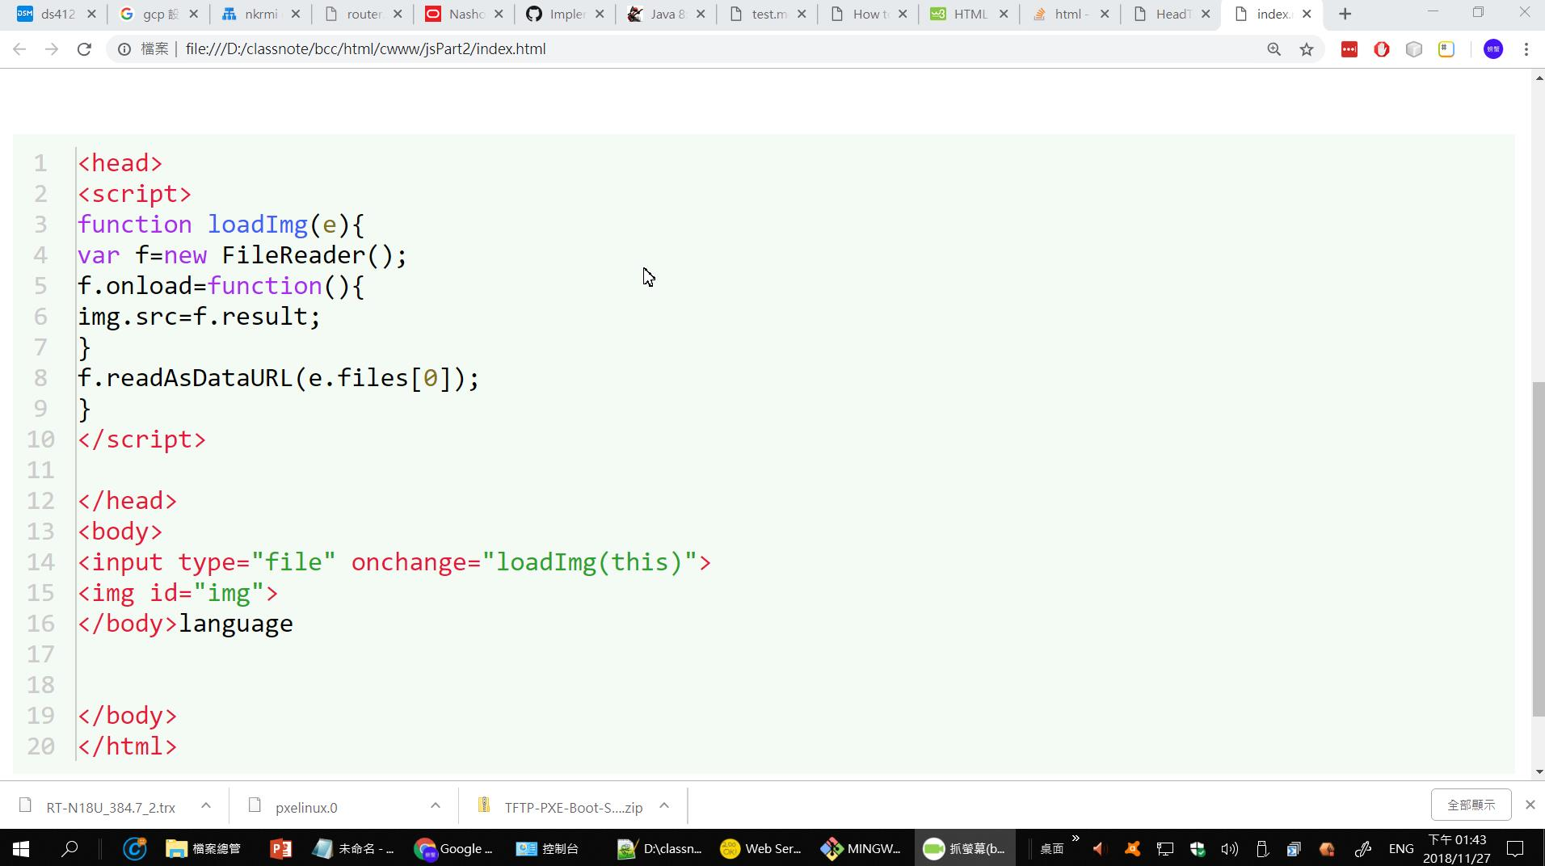
readAsDataURL()

Slide 2
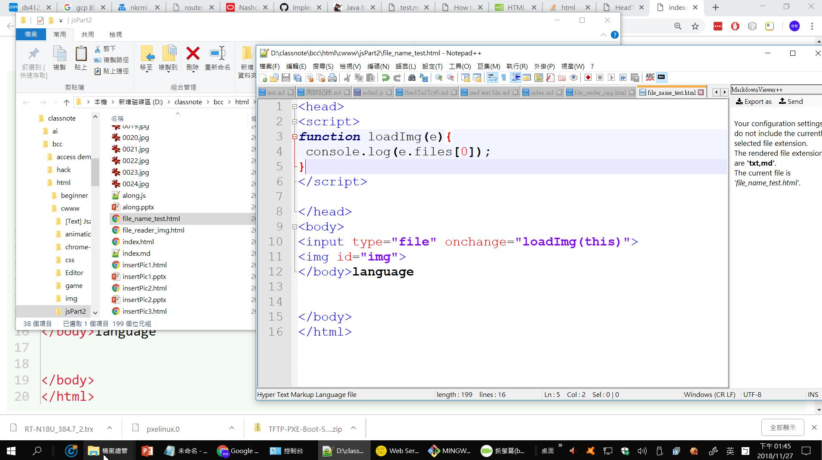
file_name_test.html

Slide 3
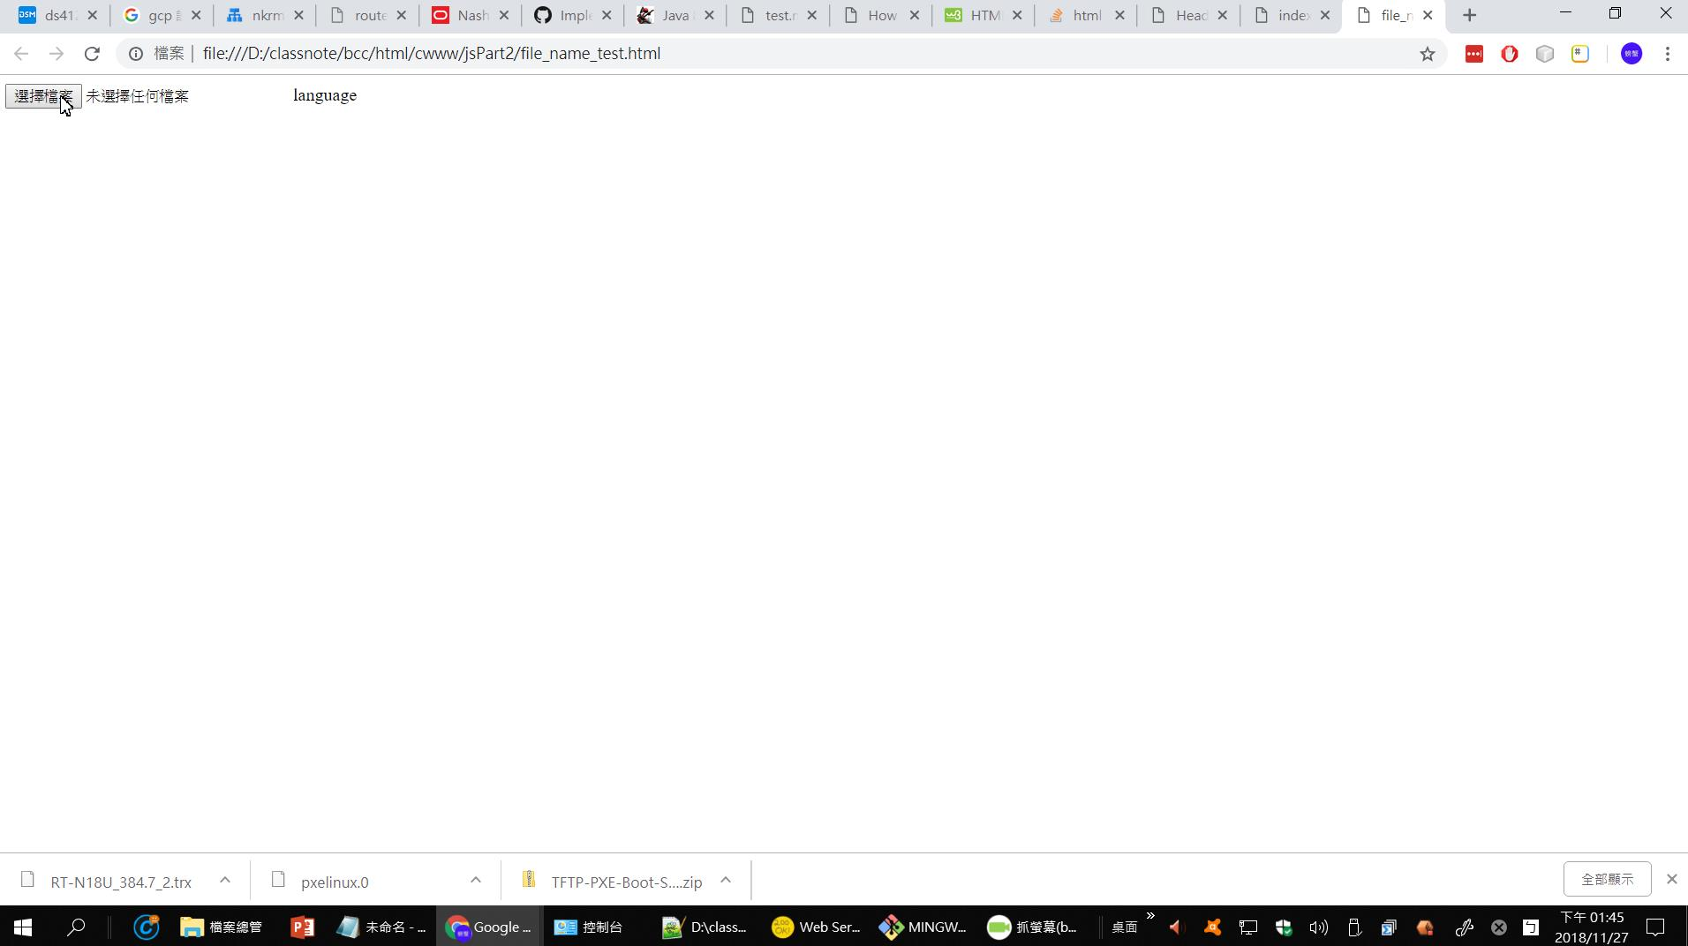

Slide 4
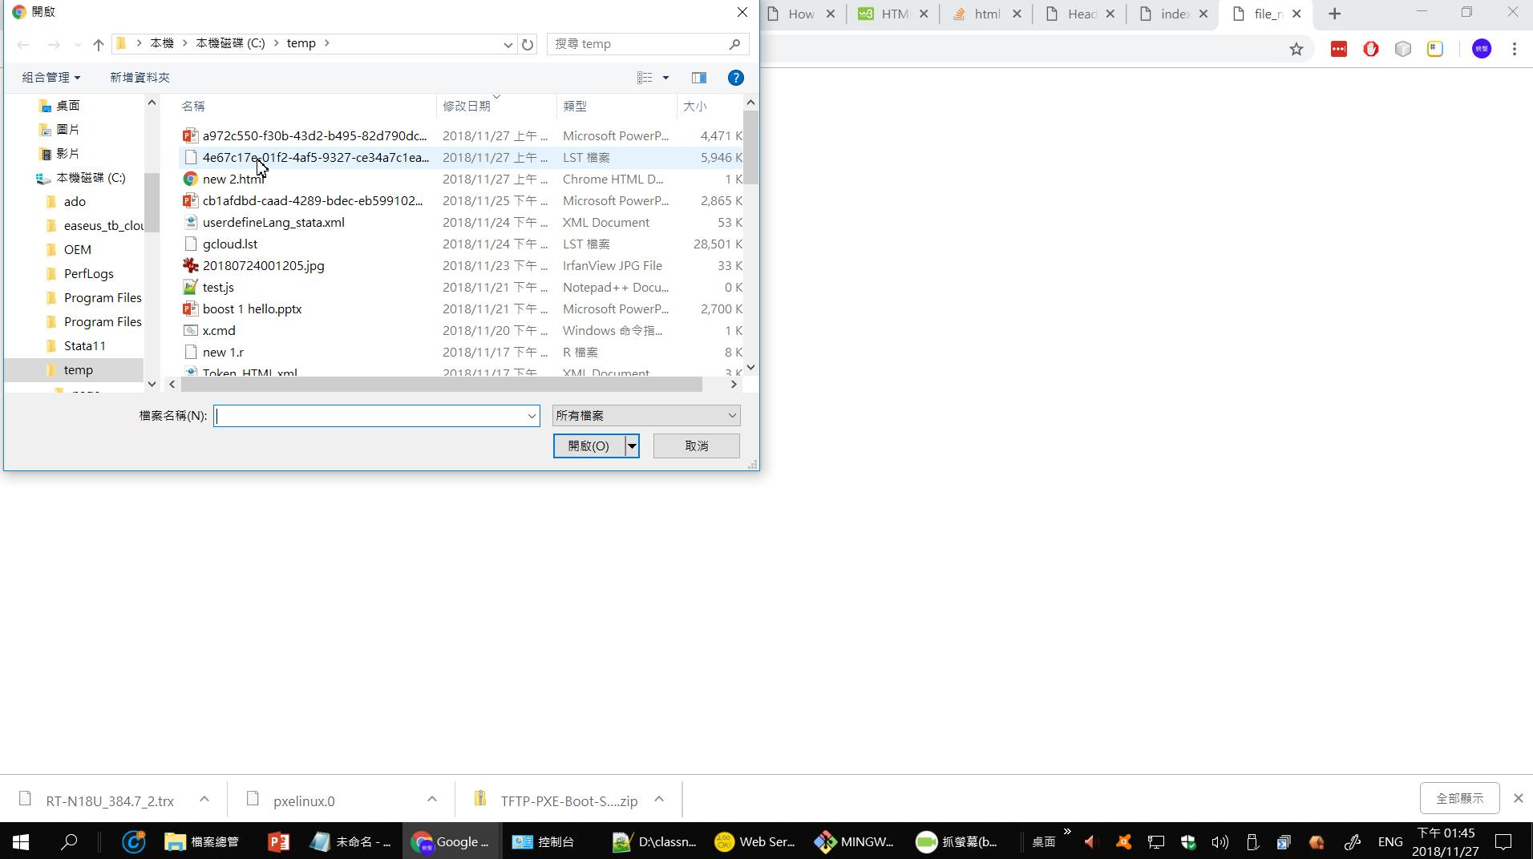

Slide 5
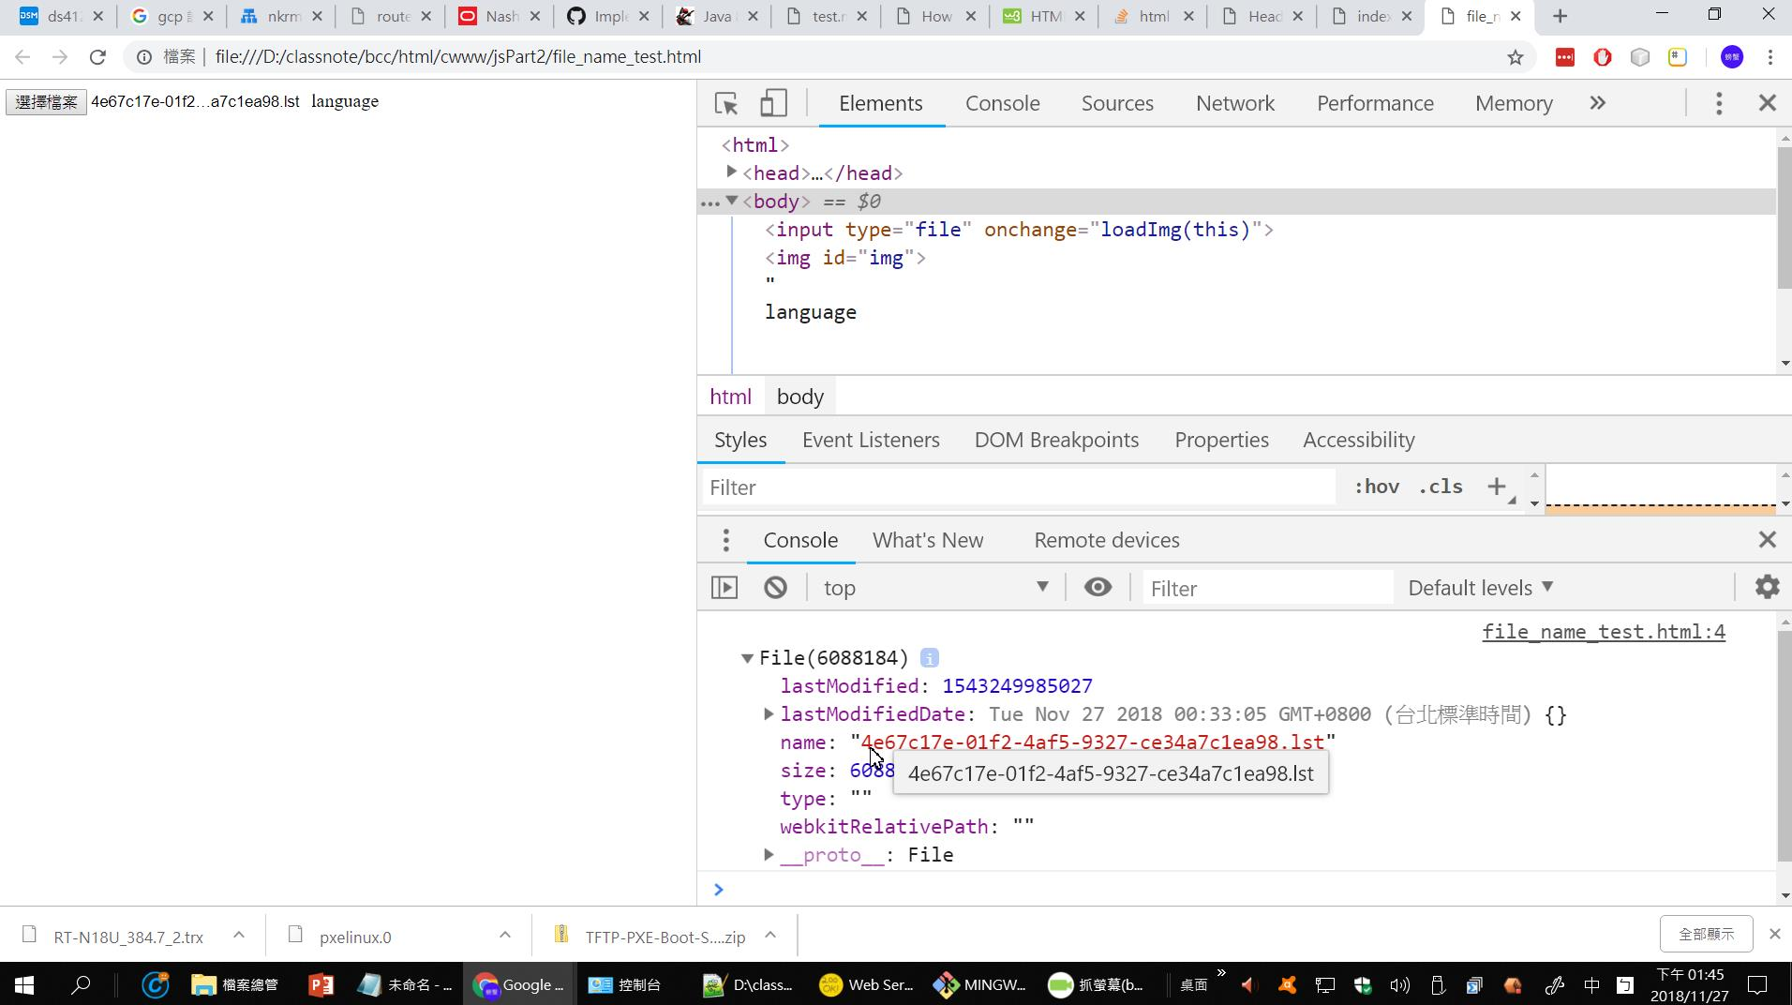
剛剛選取的檔案名稱,但是沒有路徑

Slide 6
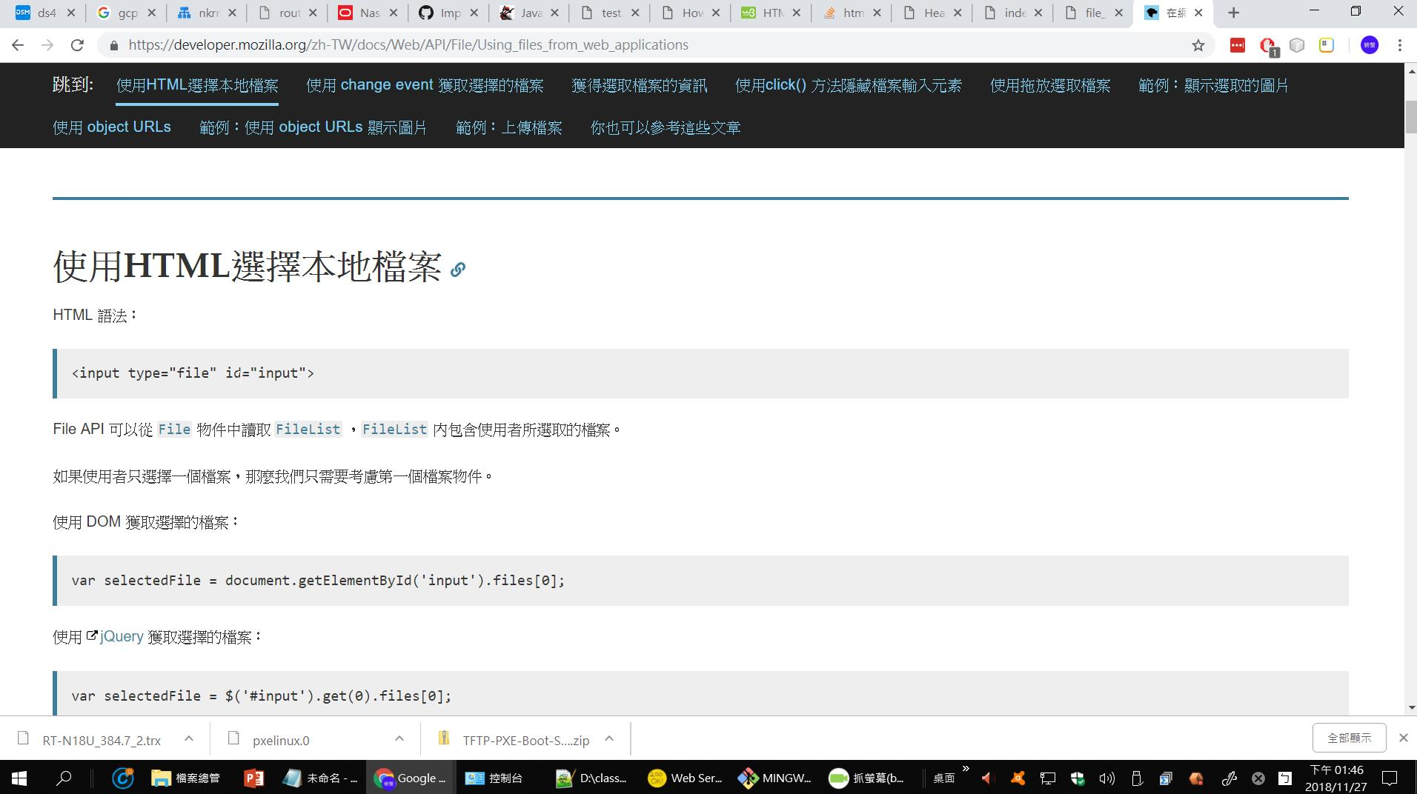
google
html input type file
利用DOM,找出input 元素

Slide 7
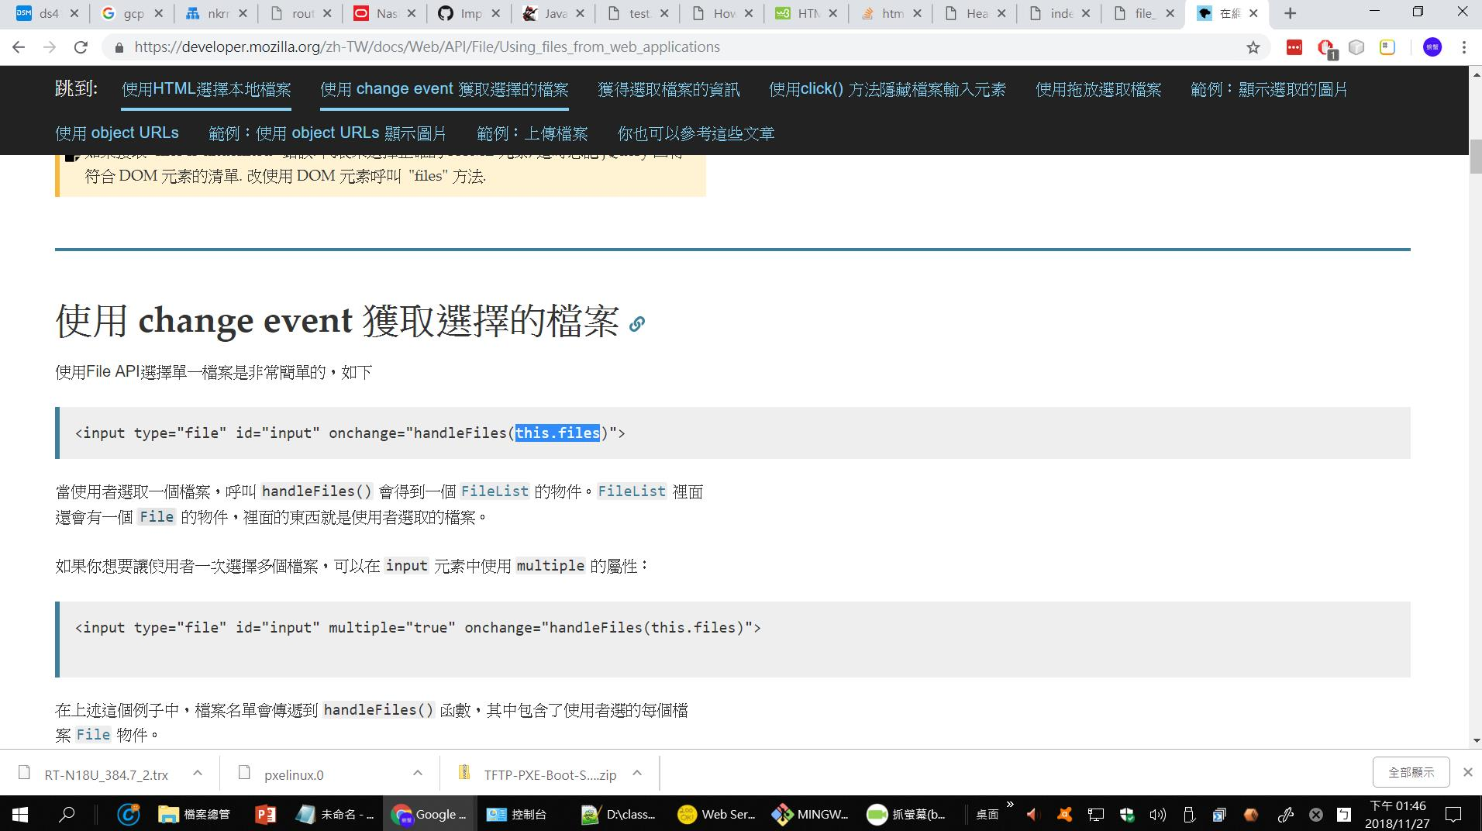
this.files
vs
this

Slide 8
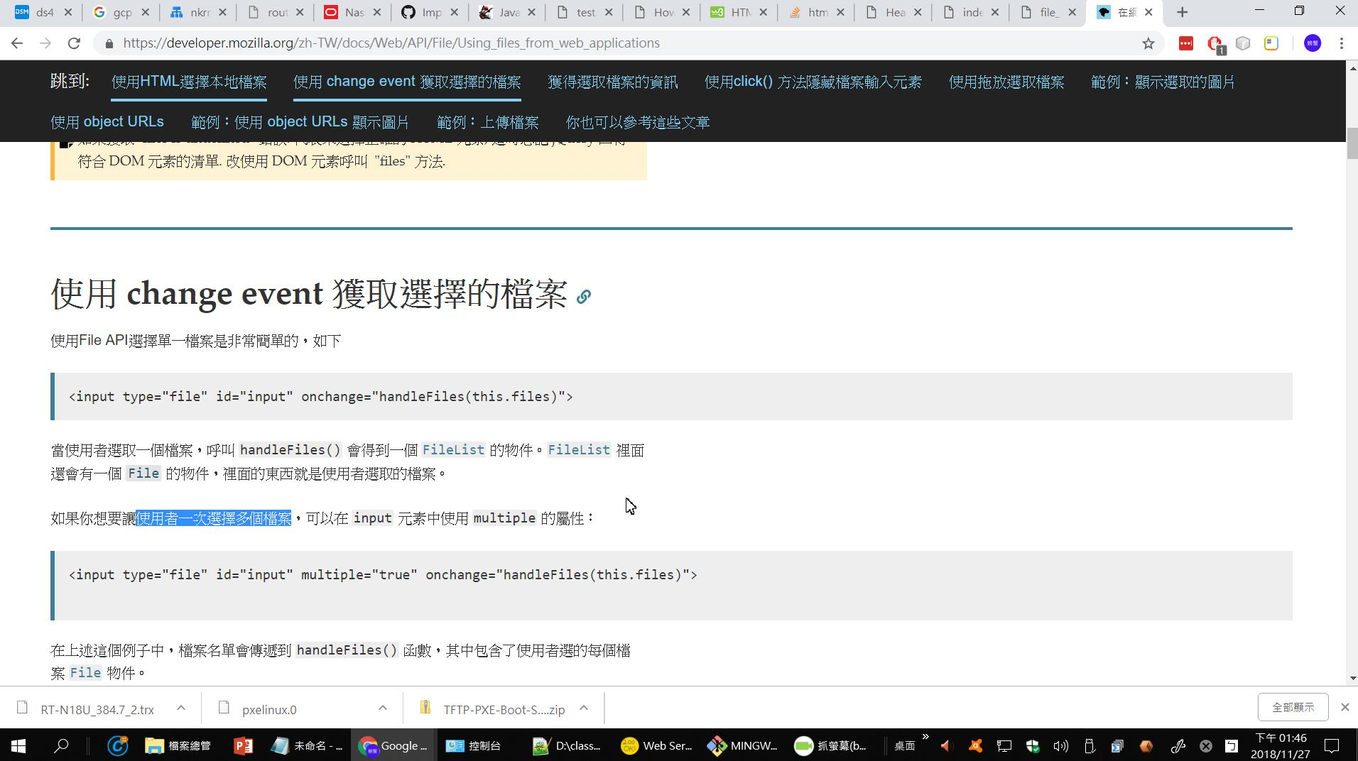

Slide 9
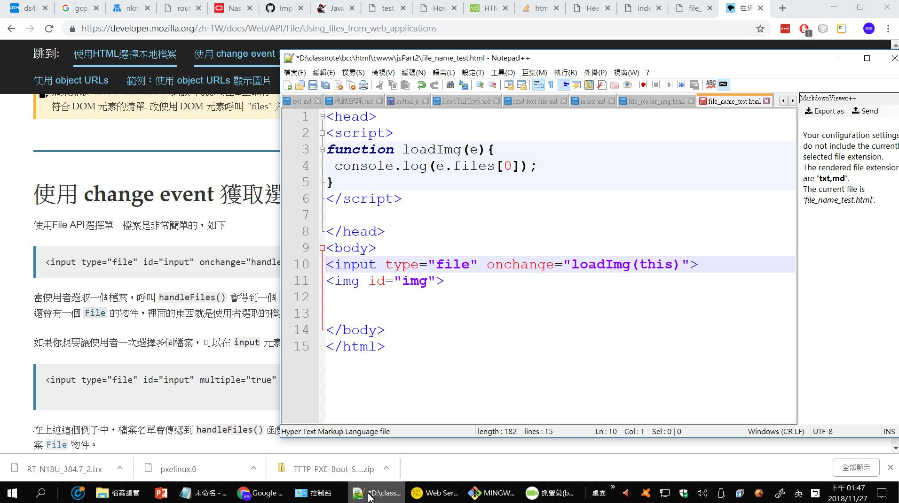
這裡是單一檔案
事件onchange 觸發函數loadImg(this)

Slide 10
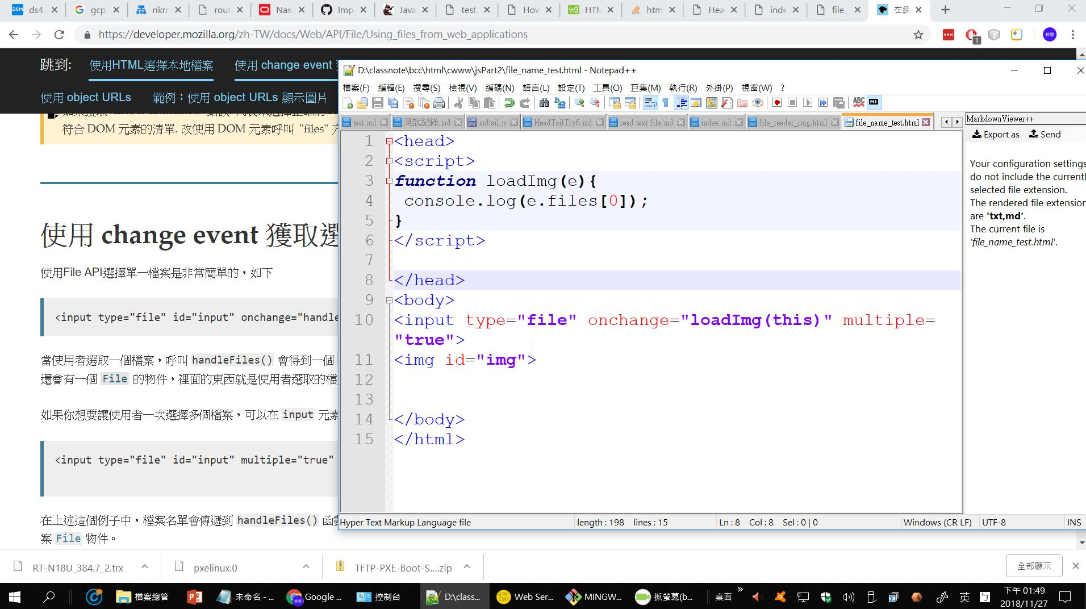
multiple="true"

Slide 11
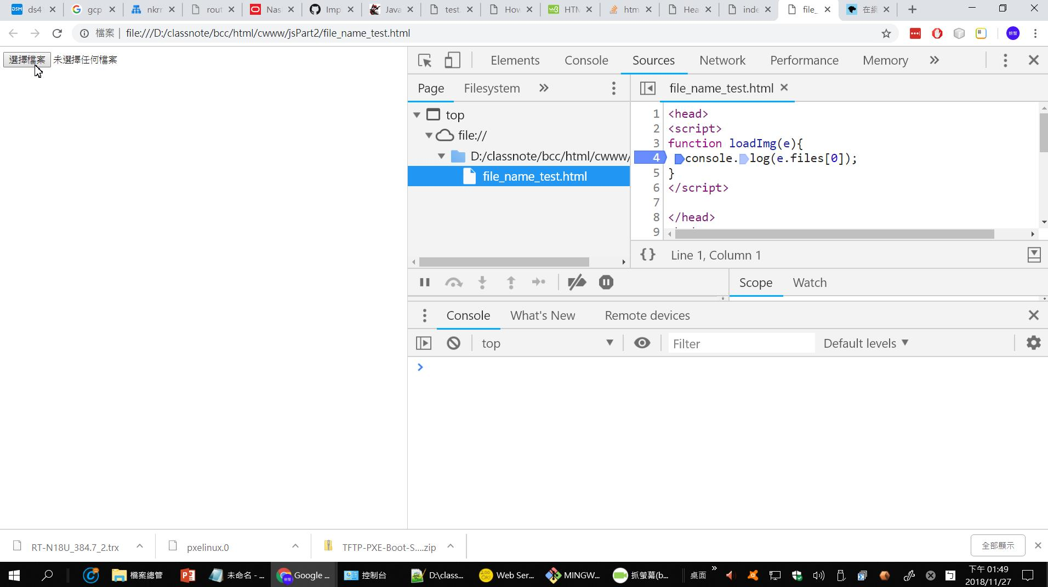
stop here
1

Slide 12
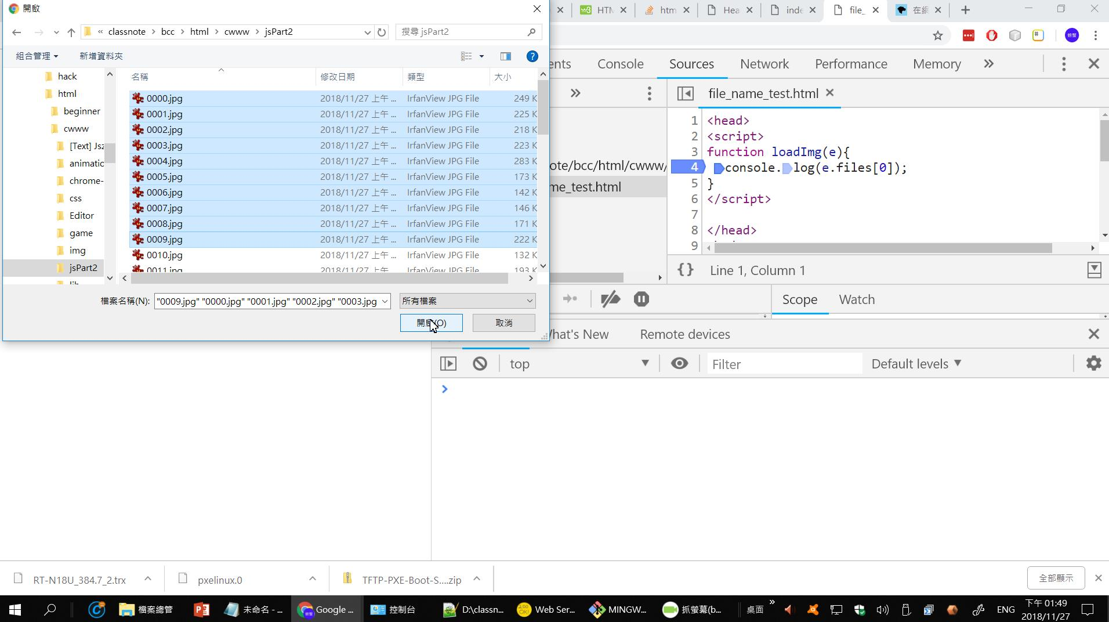
2

Slide 13
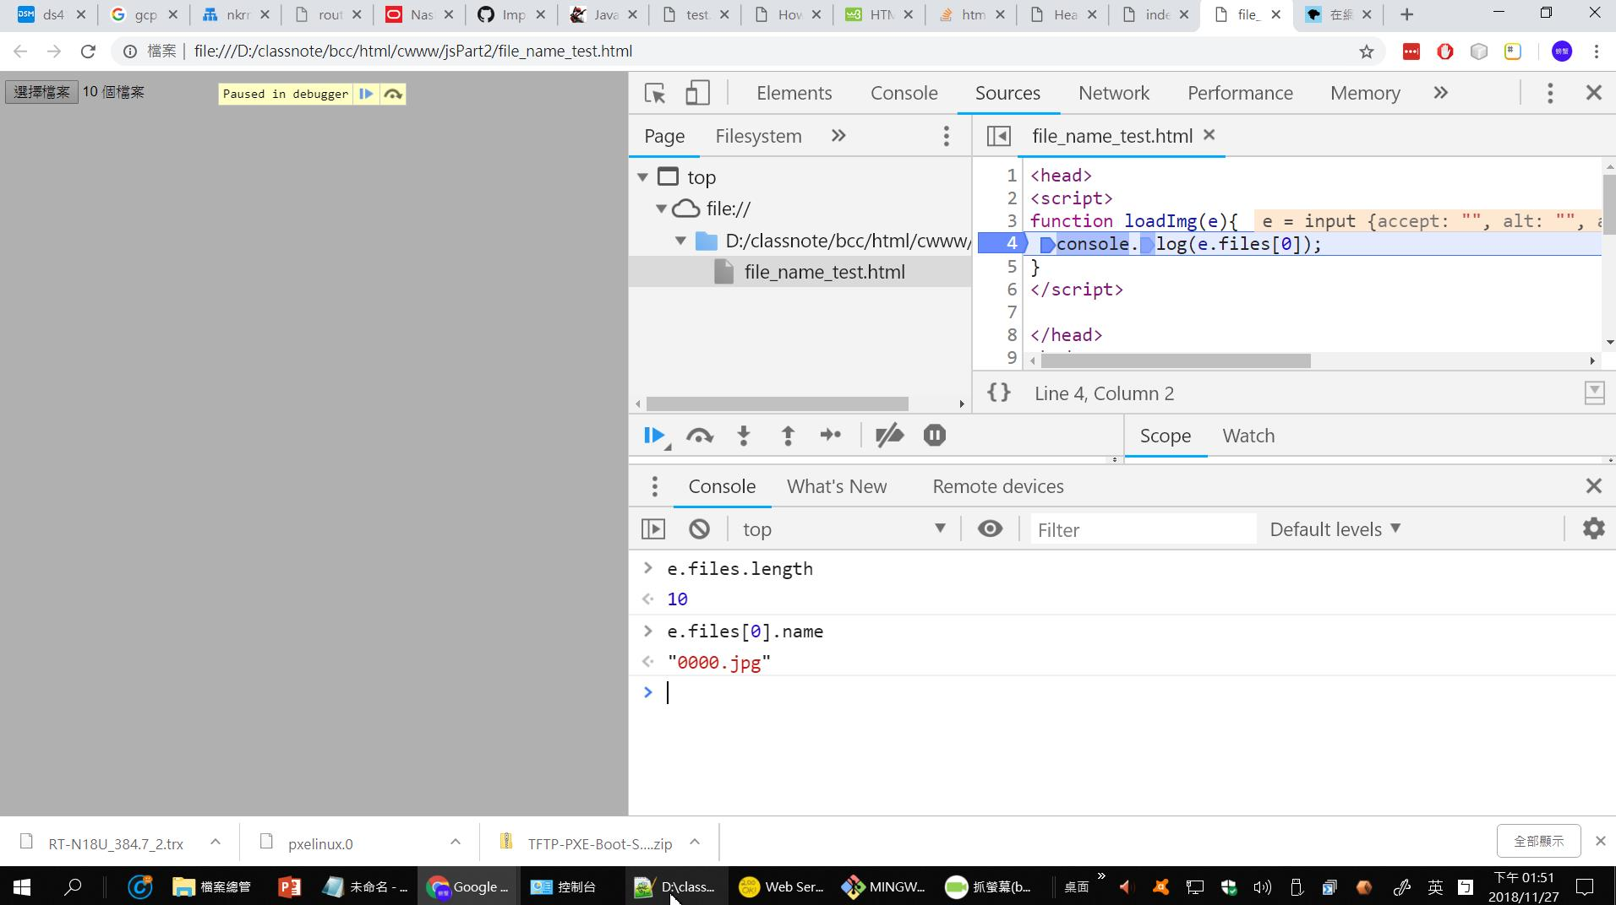
3e
這裡只顯示第一個檔案名稱,因此需要迴圈

Slide 14
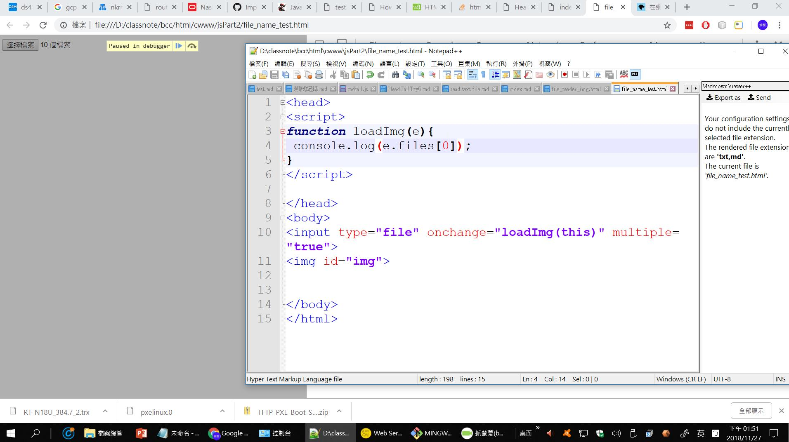
改這裡

Slide 15
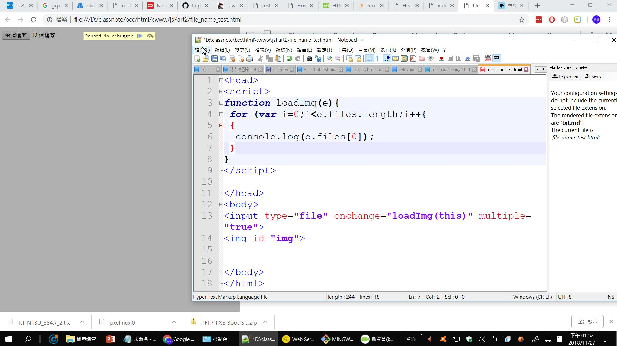

Slide 16
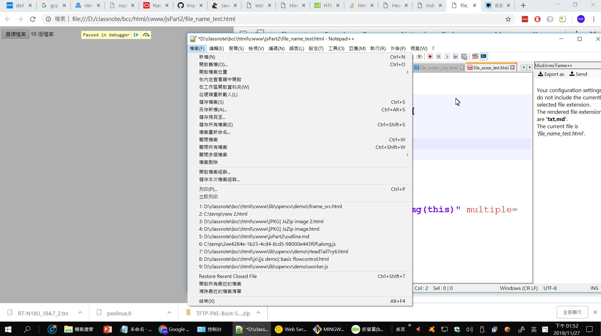
另存
file_name_test_2.html

Slide 17
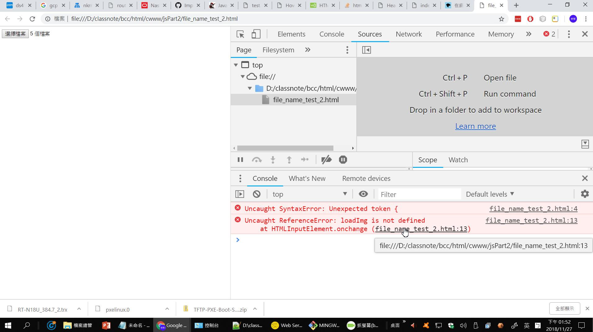
error
點第一個

Slide 18
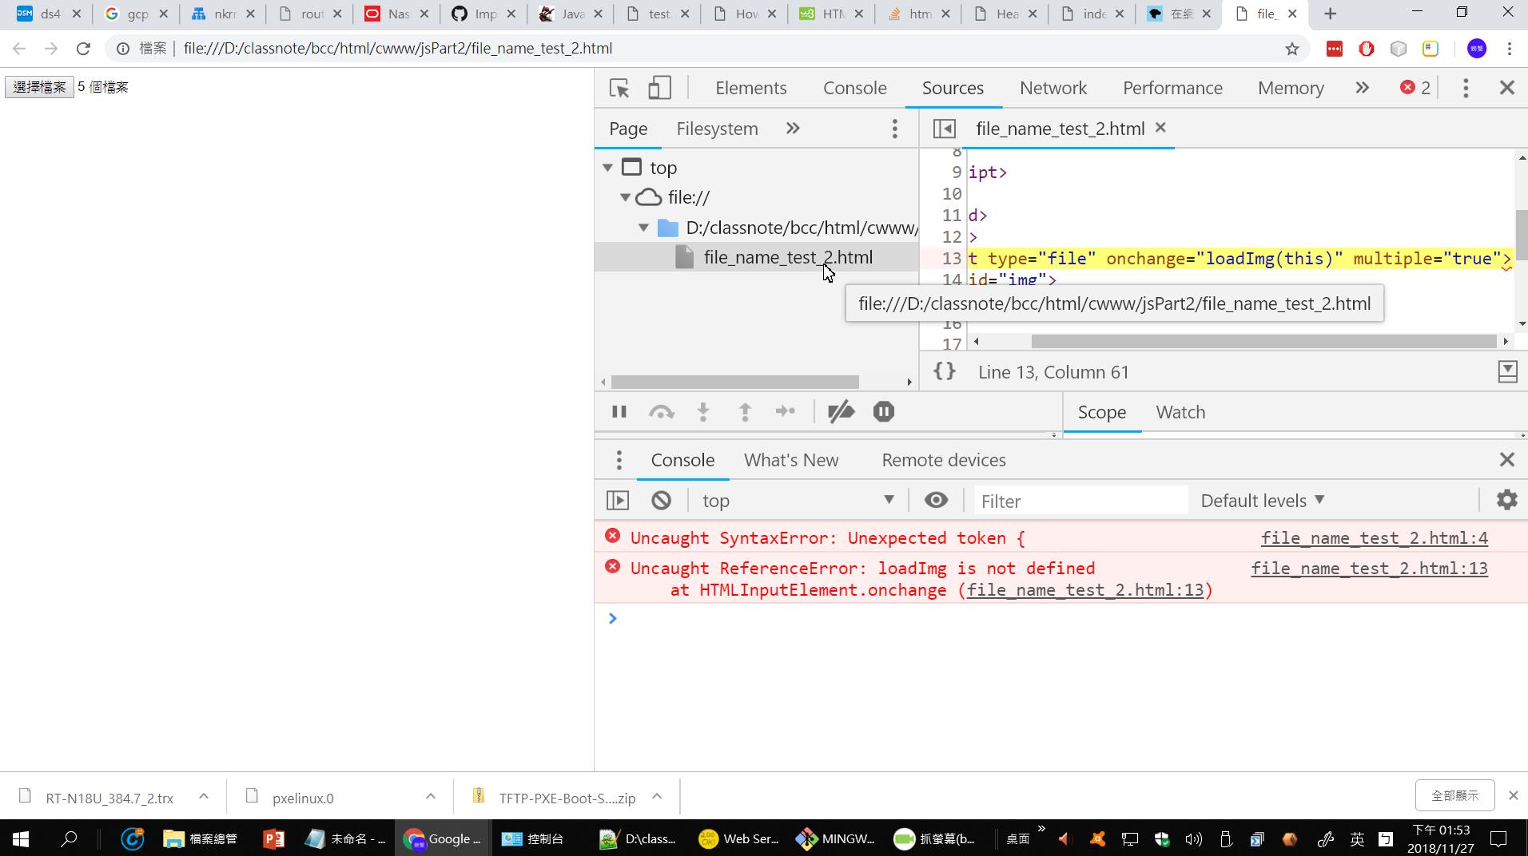
多了一個{

Slide 19
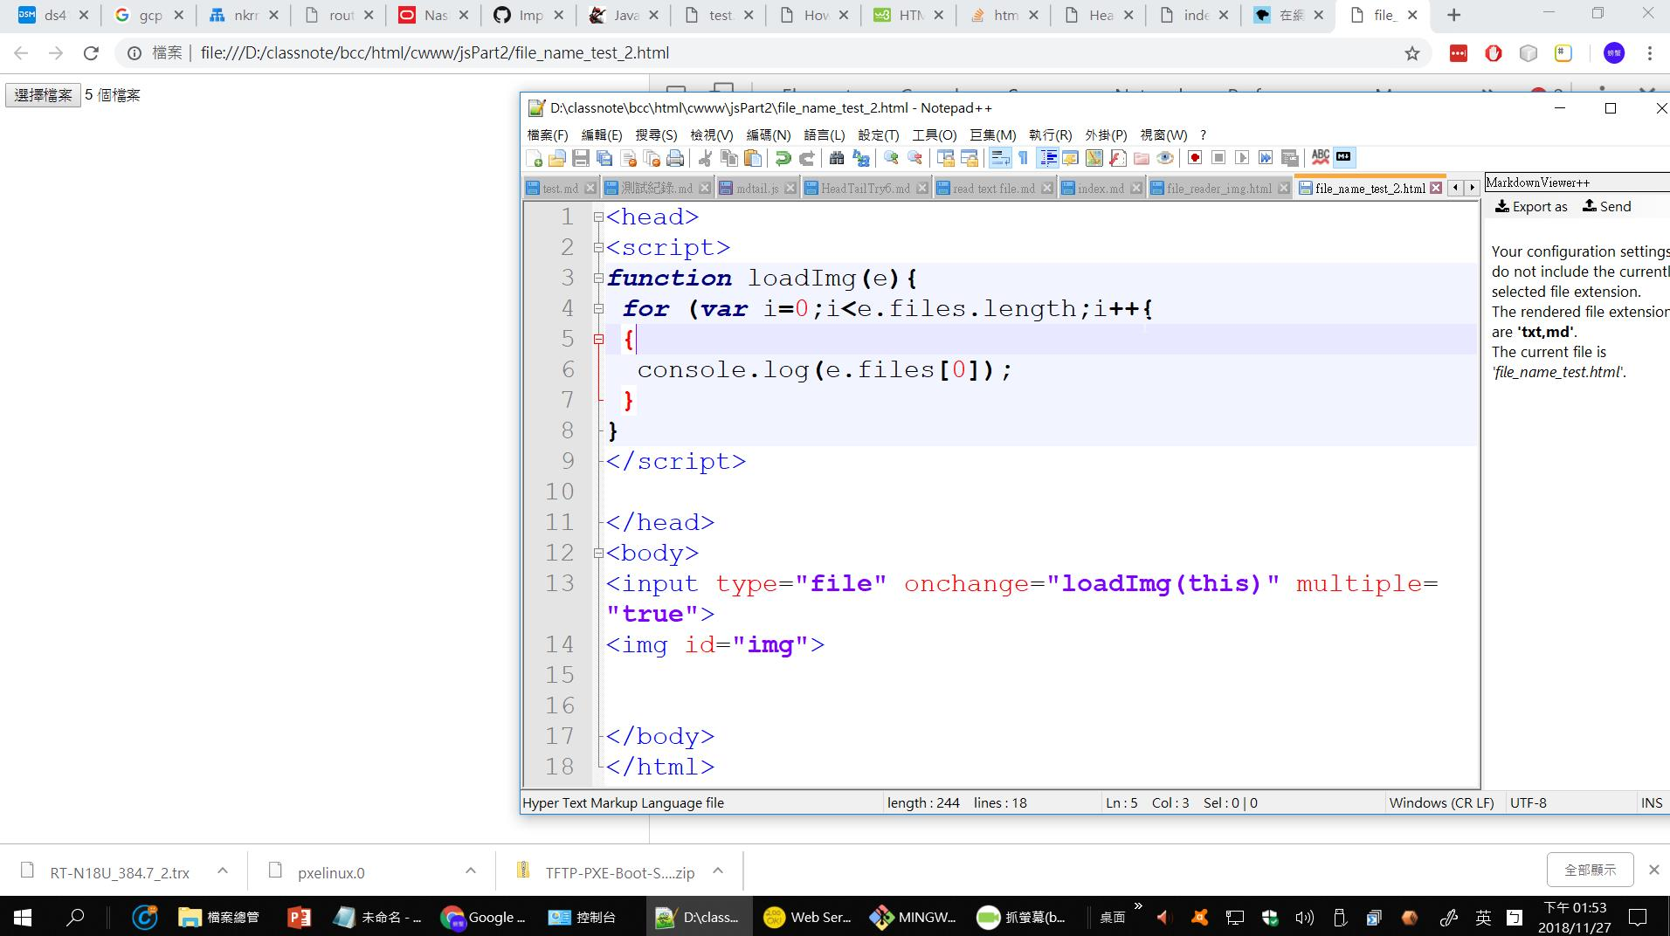
去掉

Slide 20
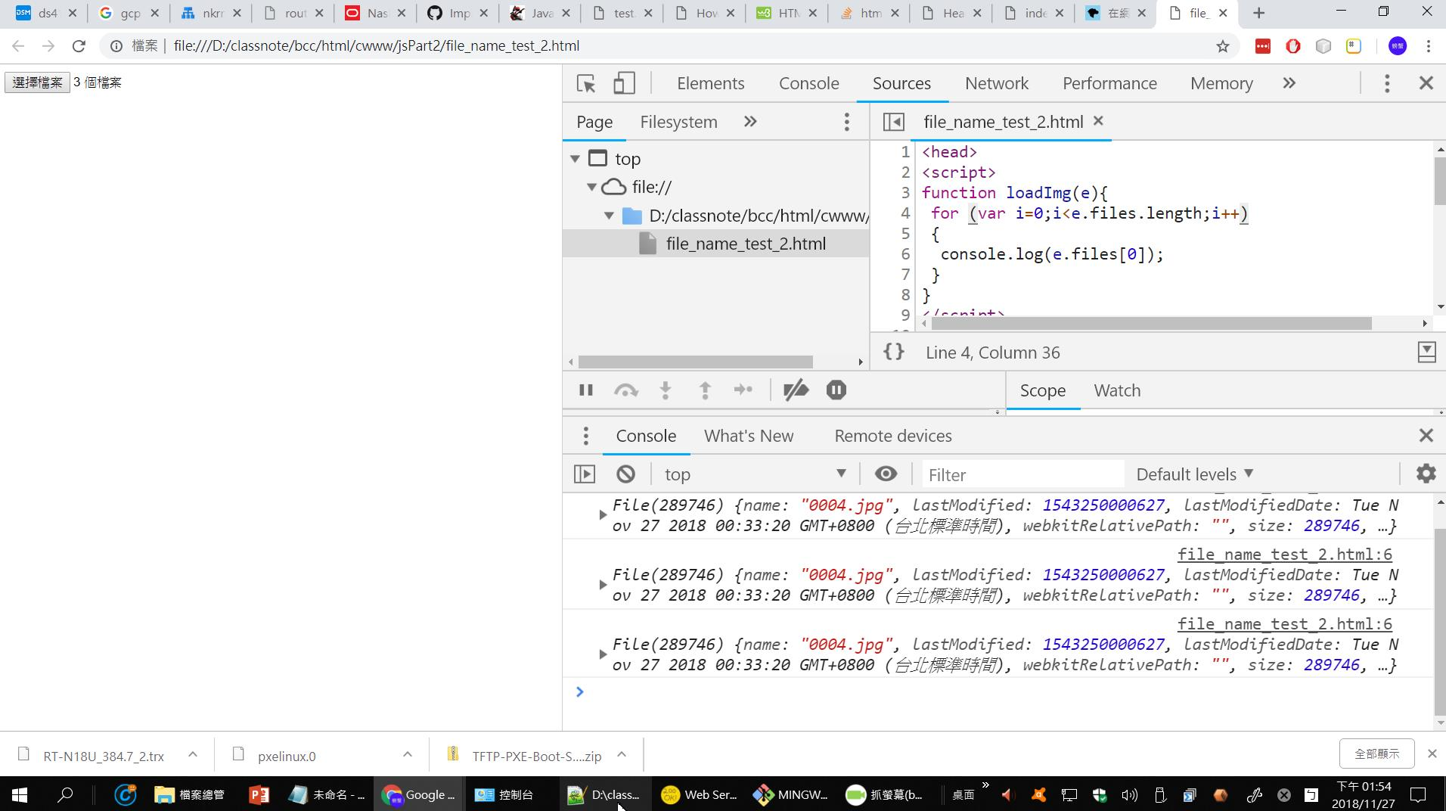
為甚麼都是4?

Slide 21

要改成i

Slide 22
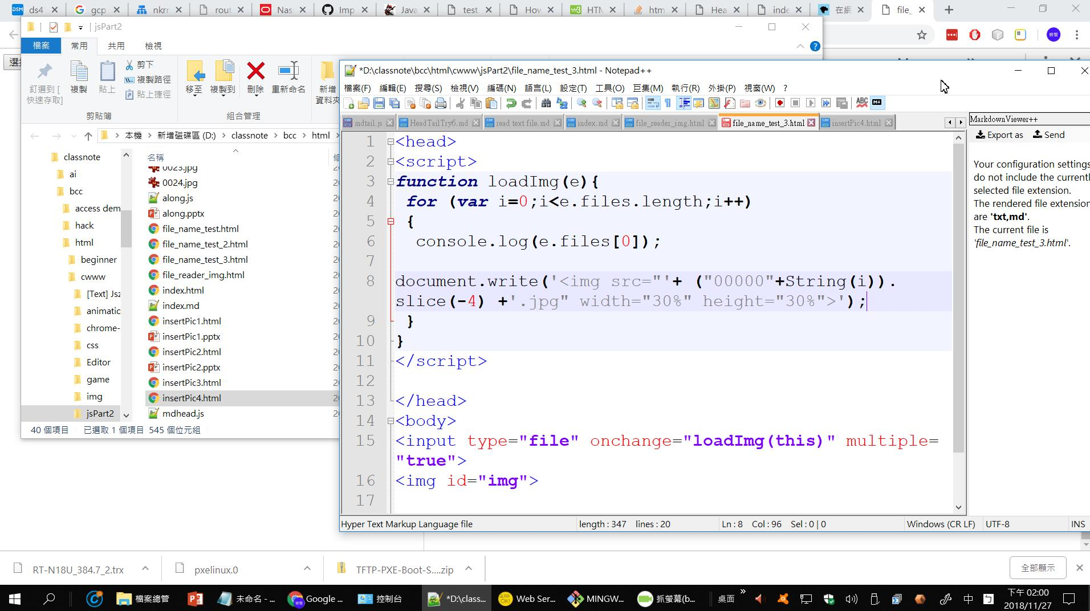
利用這兩個方塊來來修成我們要的程式碼

Slide 23
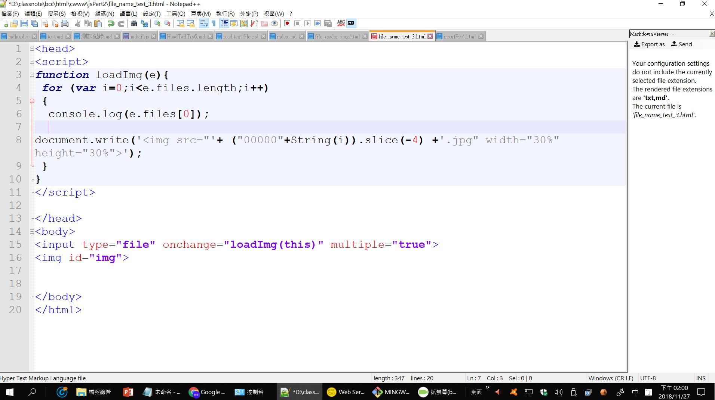
1
2(check next slide)

Slide 24
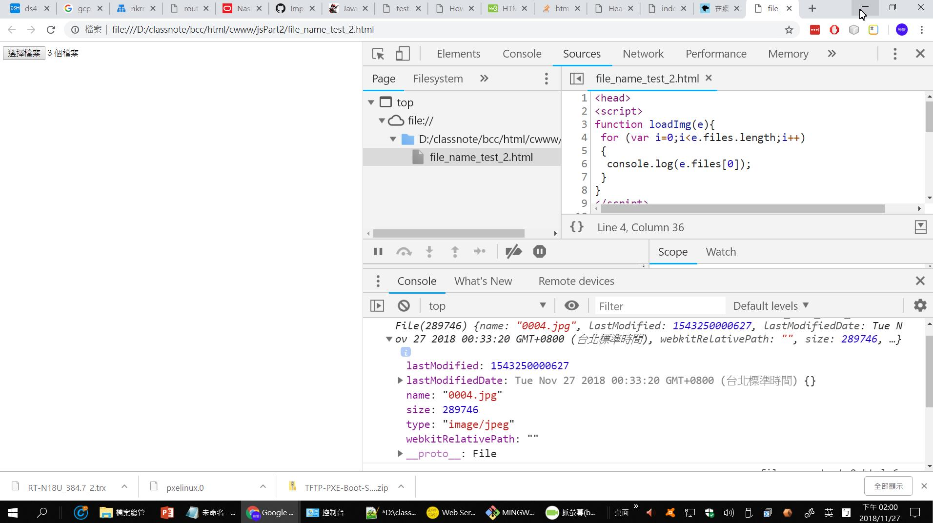
因為檔案已經有副檔名

Slide 25
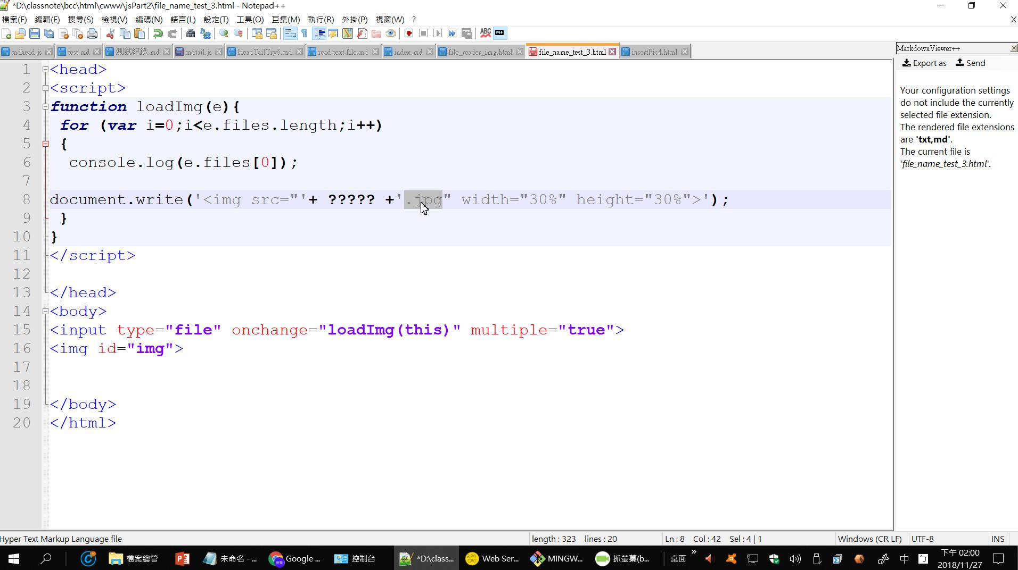

Slide 26
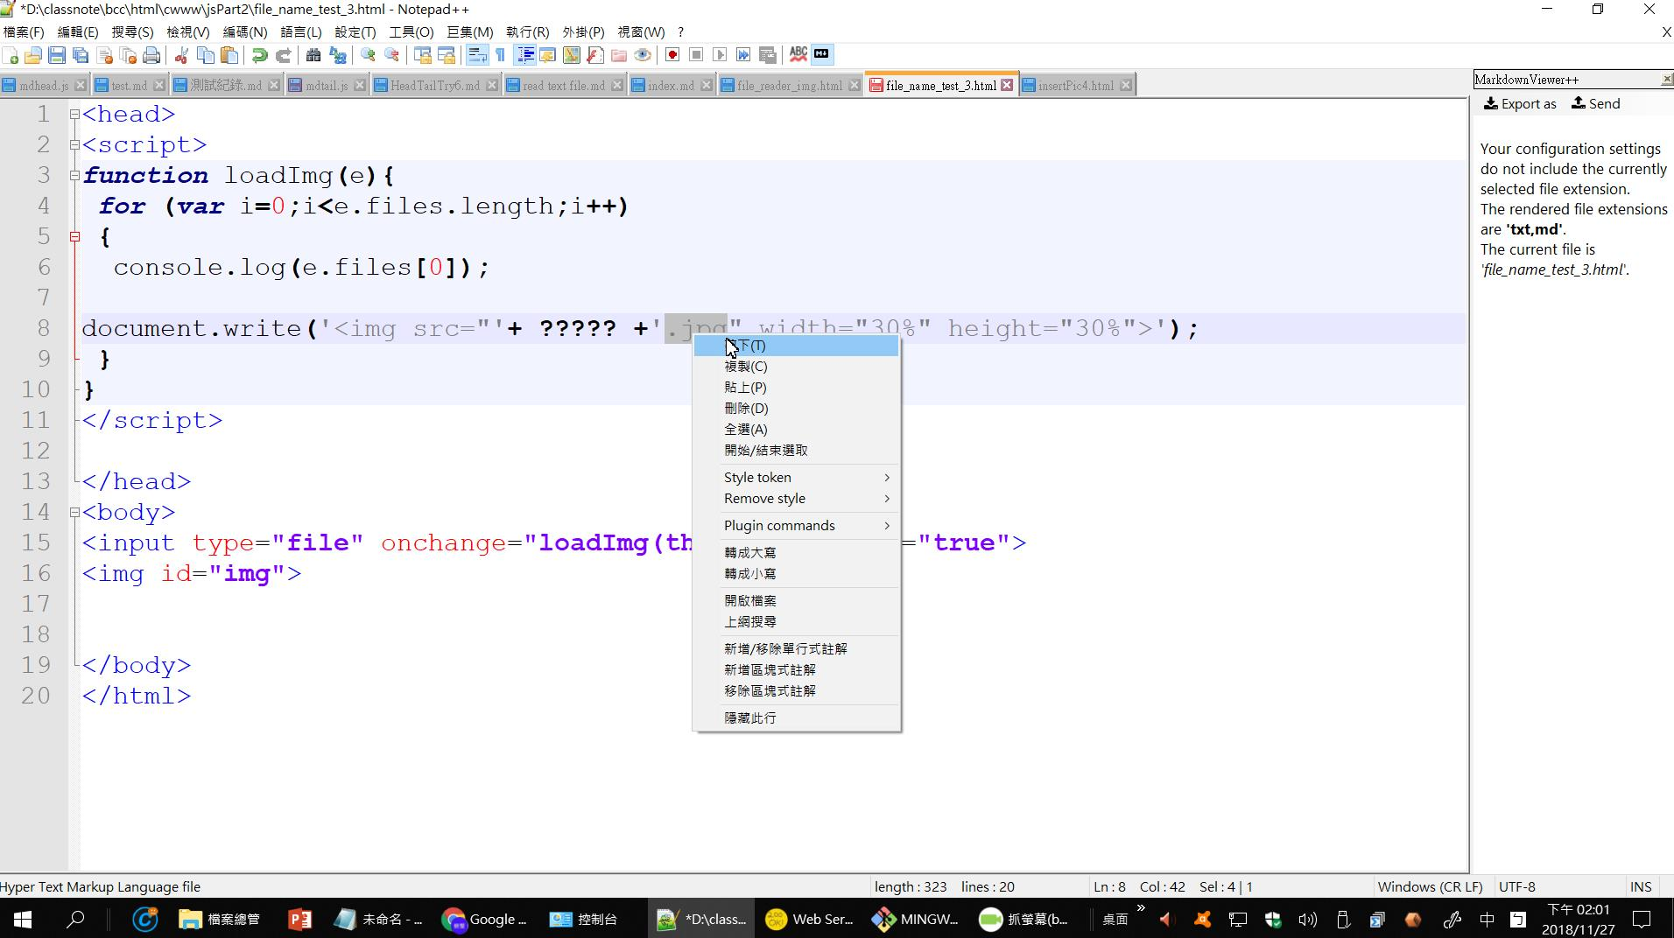

Slide 27
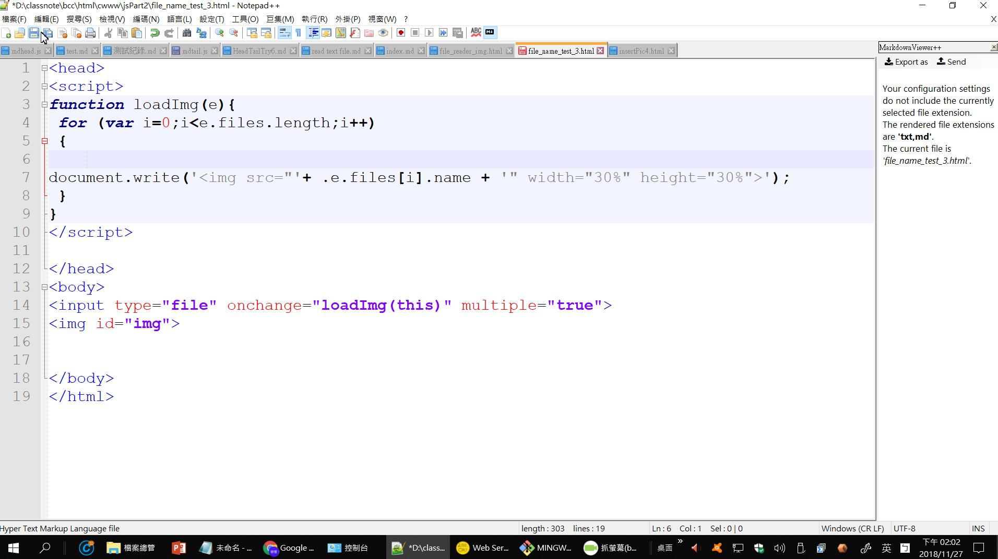
這裡多了一個點,看看怎樣debug

Slide 28


Slide 29
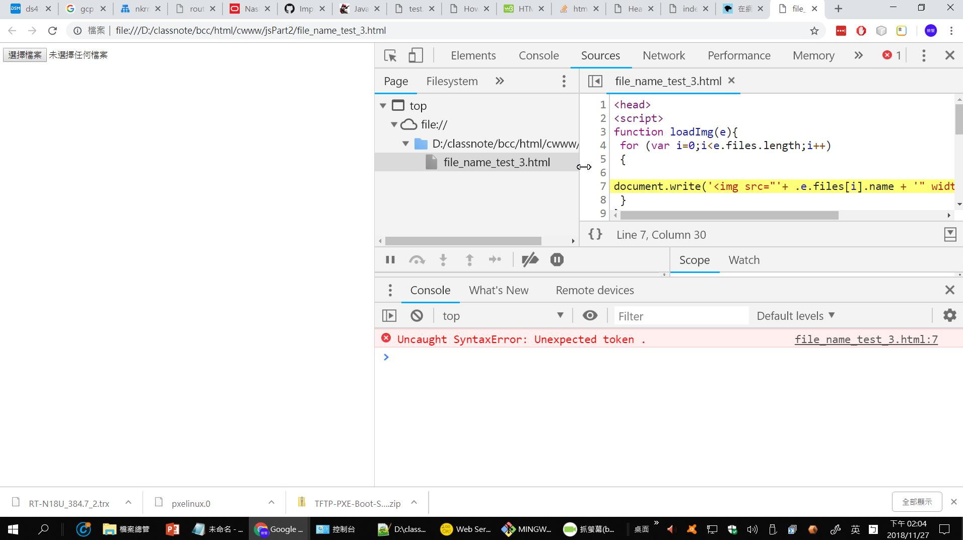

Slide 30
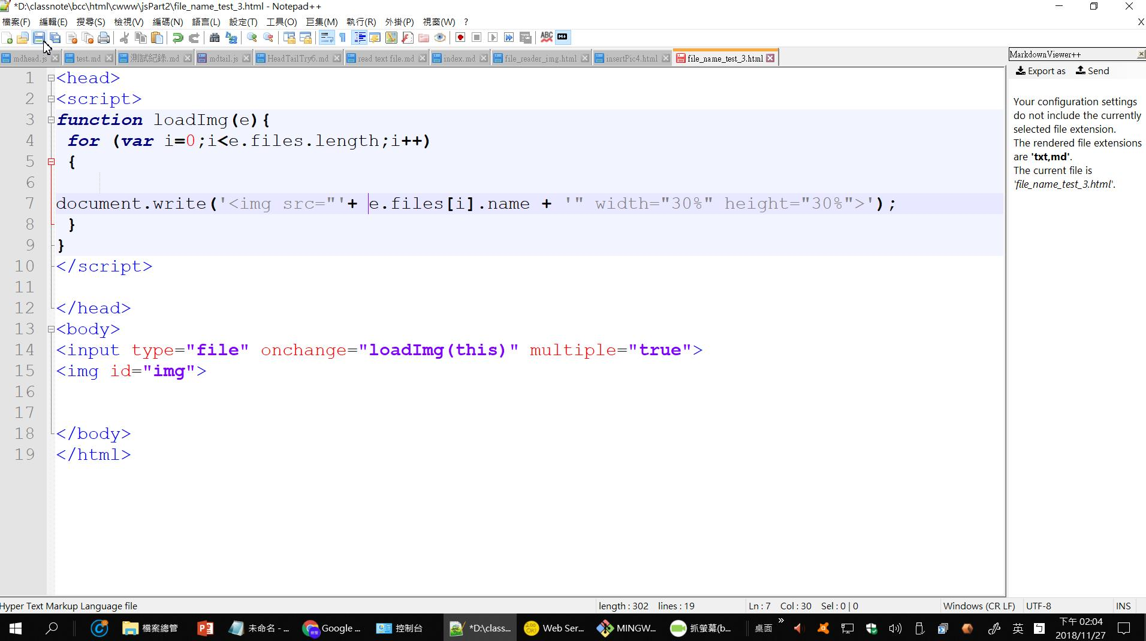
檔案名稱file_name_test3.html

Slide 31
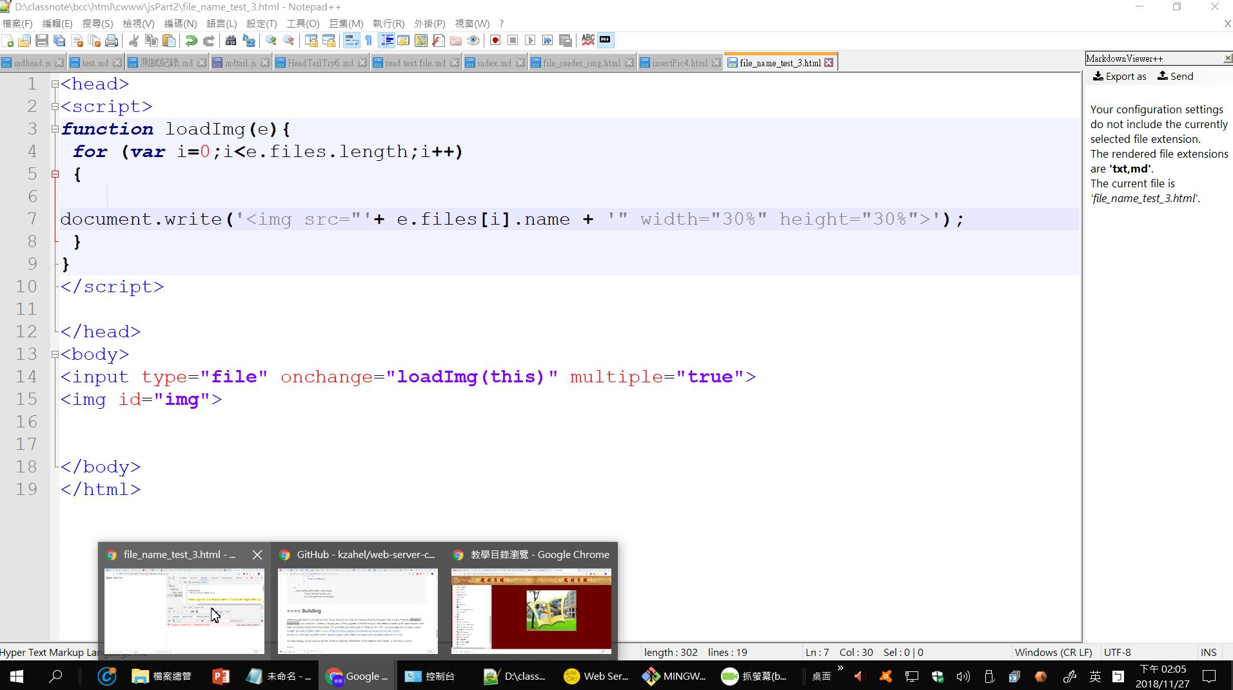
正確

Slide 32
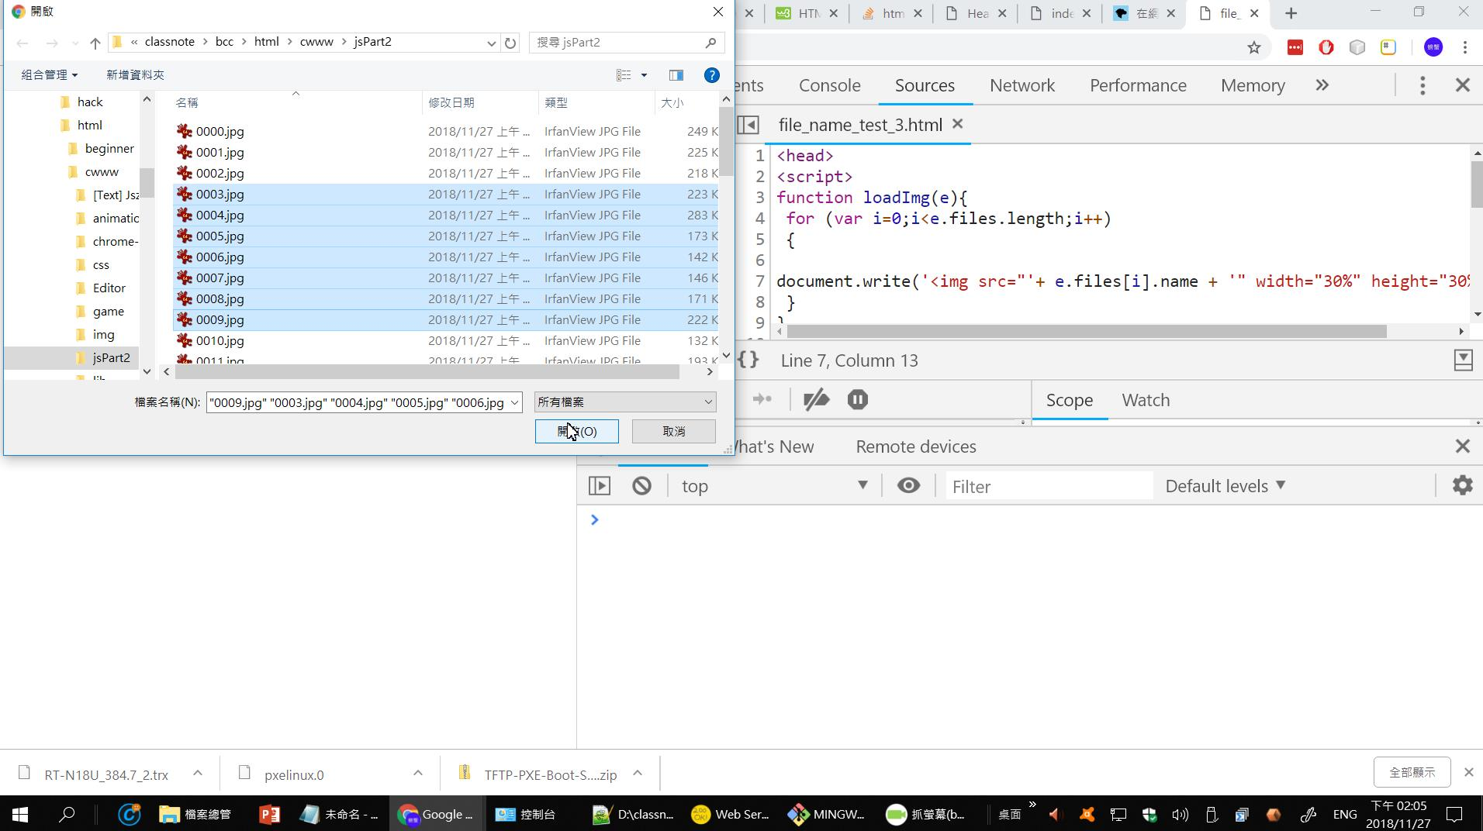
測試

Slide 33
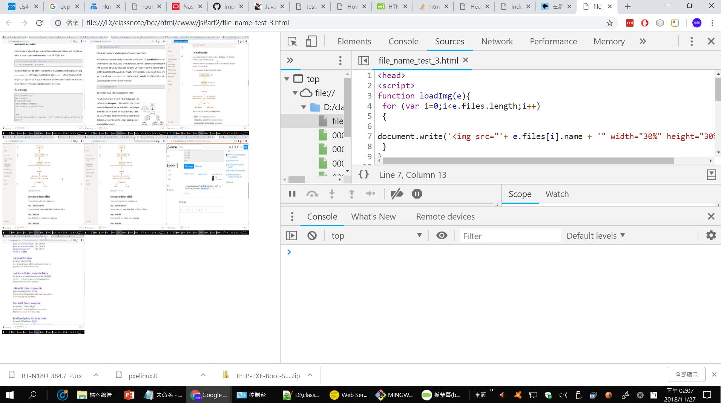
done

